Slide 1
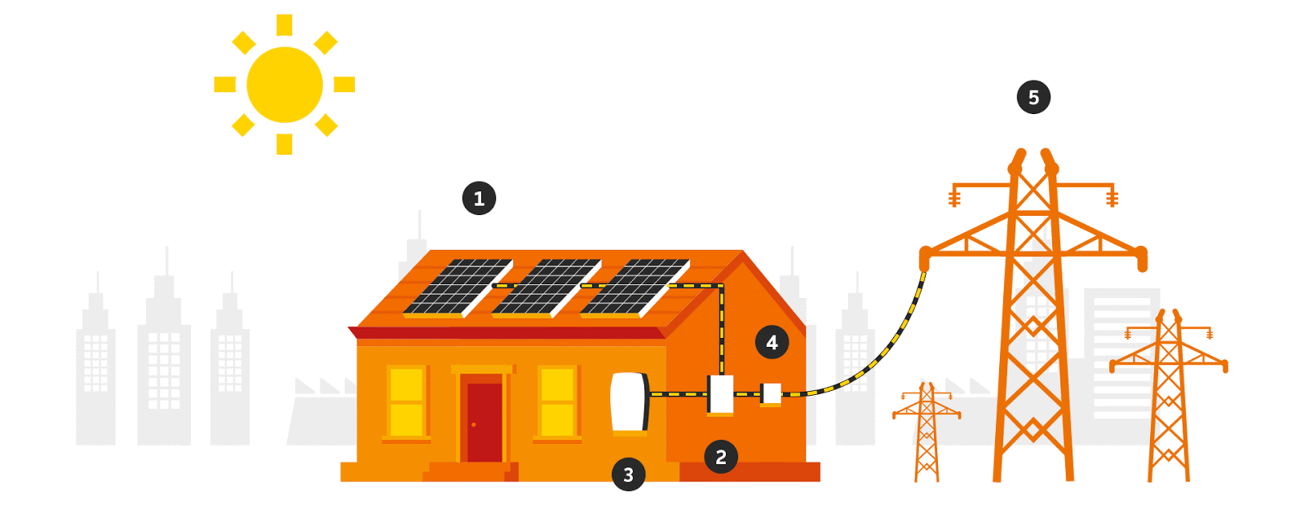
আজকের ক্লাসে সবাইকে স্বাগত
Notes:
Tania Akther, Assistant Teacher(ICT), Daserkandi Darussunnah Alim Madrasha, 01788699916.

Slide 2



শ্রেণি : অষ্টম
বিষয় : তথ্য ও যোগাযোগ প্রযুক্তি
অধ্যায়: দ্বিতীয়
তারিখ : 18/০7/2026
সময় : ৪0 মিনিট
মোহাম্মদ খোরশেদ আলম
সহকারি শিক্ষক (আইসিটি)
চরশেরপুর নয়াপাড়া দাখিল মাদ্রাসা
শেরপুর সদর শেরপুর।
মোবাইল-01984379598

Slide 3
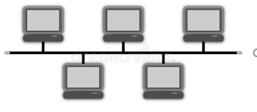
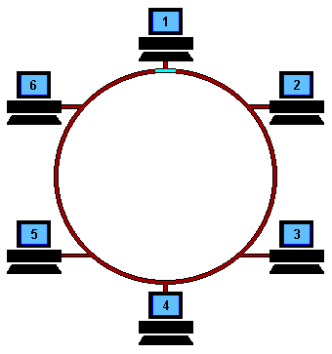
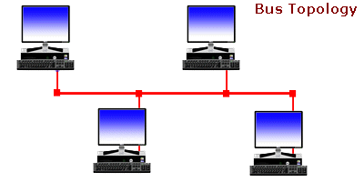
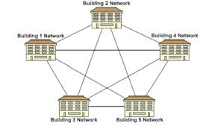
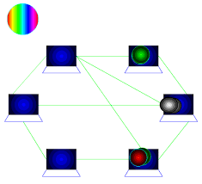
উপরের চিত্রে কি দেখতে পাচ্ছি ?

Slide 4
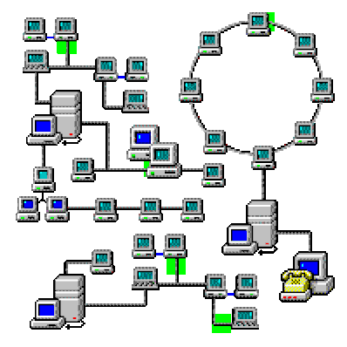
আজকের পাঠ
টপোলজি /নেটওয়ার্ক টপোলজি

Slide 5
শিখনফল
এই পাঠ শেষে শিক্ষার্থীরা...
টপোলজি কী তা বলতে পারবে;
নেটওয়ার্ক টপোলজির প্রকারভেদ বর্ণনা করতে পারবে;
বিভিন্ন ধরণের টপোলজির সুবিধা অসুবিধা ব্যাখ্যা করতে পারবে।

Slide 6
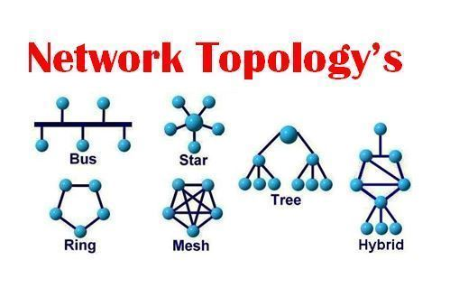
নেটওয়ার্কঃ দুই বা ততোধিক কম্পিউটারকে যোগাযোগের কোন মাধ্যম দিয়ে একসাথে জুড়ে দিলে যদি তারা নিজেদের ভেতর তথ্য কিংবা উপাত্ত আদান-প্রদান করতে পারে, তাকে কম্পিউটার নেটওয়ার্ক বলে।
নেটওয়ার্ক টপোলজিঃ-
একই নেটওয়ার্ক এর অন্তর্গত দুই বা ততোধিক কম্পিউটার এক সাথে জুড়ে দেওয়ার জন্য বিভিন্ন পদ্ধতি ব্যবহার করা হয়। এই ভিন্ন ভিন্ন পদ্ধতিকে বলা হয় নেটওয়ার্ক টপোলজি ।

Slide 7
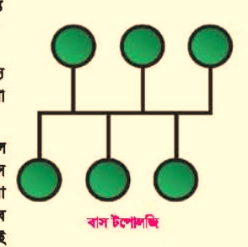
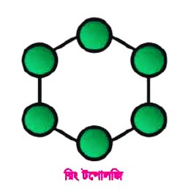

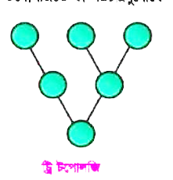
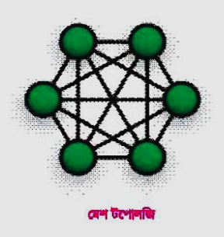
বিভিন্ন ধরণের টপোলজি
নেটওয়ার্কে অন্তর্গত কম্পিউটারগুলোকে জুড়ে দেওয়ার জন্য বিভিন্ন পদ্ধতি ব্যবহার করা হয়। এই পদ্ধতিকেই বলে টপোলজি।
টপোলজি সাধারণত ৫ প্রকার।

Slide 8
নেটওয়ার্ক টপোলজির প্রকারভেদ
বাস
রিং
স্টার
ট্রি
মেশ

Slide 9
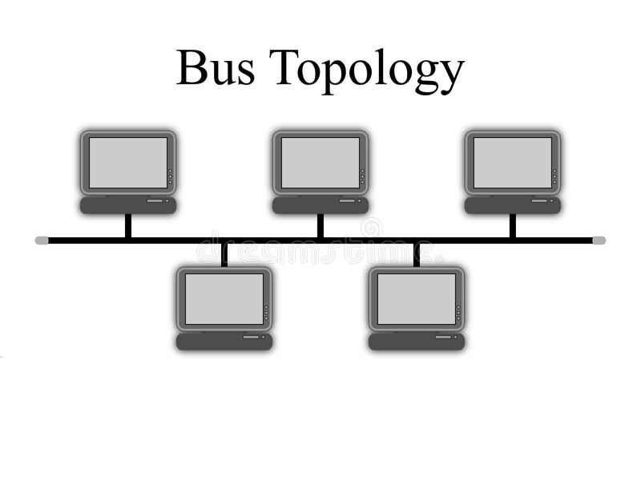
বাস টপোলজি
এই টপোলজিতে একটা মূল ব্যাকবোন বা মূল লাইনের সাথে সবগুলো কম্পিউটার যুক্ত থাকে।
এই টপোলজিতে কোনো একটা কম্পিউটার যদি অন্য কোনো কম্পিউটারের সাথে যোগাযোগ করতে চায় তবে সেই তথ্যটি সকল কম্পিউটারের কাছে চলে যায়।
মূল ব্যাকবান বা মূল লাইন নষ্ট হয়ে গেলে সম্পূর্ণ নেটওয়ার্ক অকেজো হয়ে পড়ে।
এই টপোলজিতে একটি কম্পিউটার নষ্ট হলে সম্পূর্ণ নেটওয়ার্ক বিকল হয়ে যাবে না।

Slide 10
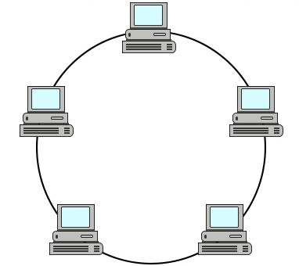
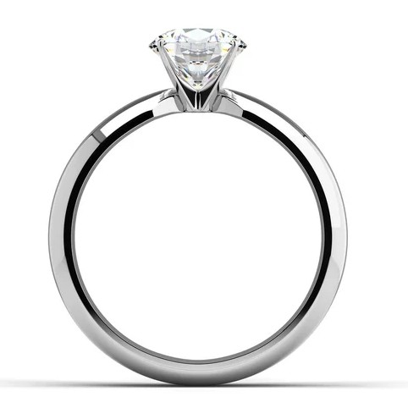
রিং টপোলজি
১। রিং টপোলজি গোলাকার বৃত্তের মতো।
২। এই টপোলজিতে প্রত্যেকটা কম্পিউটার অন্য দুটি কম্পিউটারের সাথে যুক্ত থাকে।
৩। এই টপোলজিতে এক কম্পিউটার থেকে অন্য কম্পিউটারে তথ্য একটি নিদিষ্ট দিকে যায়।
৪। এই টপোলজিতে একটি কম্পিউটার নষ্ট হলে সম্পূর্ণ নেটওয়ার্ক বিকল হয়ে যাবে।

Slide 11
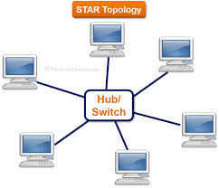
স্টার টপোলজি
এই টপোলজিতে প্রত্যেকটা কম্পিউটার একটি কেন্দ্রীয় হাব বা সুইচ এর সাথে যুক্ত থাকে।
এই টপোলজিতে একটি কম্পিউটার নষ্ট হলে সম্পূর্ণ নেটওয়ার্ক বিকল হয়ে যাবে না।
এটি তুলনামূলক সহজ টপোলজি।
কেন্দ্রীয় হাব বা সুইচ নষ্ট হলে সম্পূর্ণ নেটওয়ার্ক বিকল হয়ে যাবে।

Slide 12

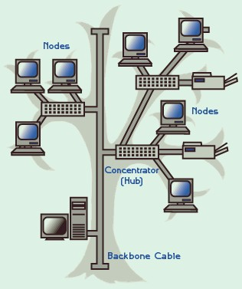
ট্রি টপোলজি
এই টপোলজি দেখতে অনেকটা গাছের মতো।
অনেকগুলো স্টার টপোলজি একত্র করে ট্রি টপোলজি তৈরি।

Slide 13
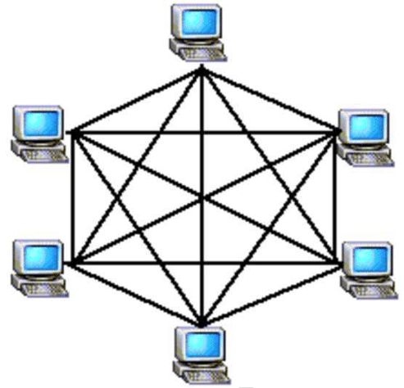
মেশ টপোলজি
১। এই টপোলজি কম্পিউটার গুলো একটি আরেকটির সাথে একাধিক পথে যুক্ত থাকে।
২। এই টপোলজিতে নেটওয়ার্ক ইনস্টলেশন ও কনফিগারেশন বেশ জটিল।
৩। সংযোগ লাইনগুলির দৈঘ্য বেশি হওয়ায় এতে খরচ বেশি।

Slide 14

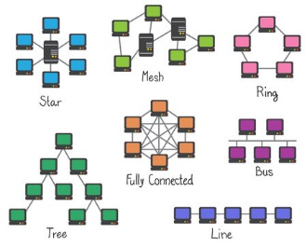
একক কাজ- ০৮ মিনিট
টপোলজি কী ?

Slide 15
বাস টপোলজির সুবিধা- অসুবিধা
অসুবিধাসমূহঃ
এ নেটওয়ার্ক এ কম্পিউটার সংখ্যা বেশি হলে ডেটা ট্রান্সমিশন বিঘ্নিত হয়।
ডেটা ট্রান্সমিশন এ গতি কম।
নেটওয়ার্ক এ সৃষ্ট সমস্যা নির্ণয় তুলনামূলক বেশি জটিল।
মূল ক্যাবলে একটি মাত্র স্থানে ত্রুটি পুরো নেটওয়ার্ক অচল করে দিতে পারে।
সুবিধাসমূহঃ
এ টপোলজিতে সবচেয়ে কম ক্যাবল প্রয়োজন হয় ফলে খরচে কম।
কোনো কম্পিউটার নষ্ট হয়ে গেলে সম্পূর্ণ সিস্টেম নষ্ট হয় না।
কোনো কম্পিউটার বা যন্ত্র যোগ করলে বা সরিয়ে নিলে পুরো নেটওয়ার্ক এর কার্যক্রম বিঘ্নিত হয় না।

Slide 16
রিং টপোলজির সুবিধা-অসুবিধা
অসুবিধাঃ
ত্রুটি সারানো কঠিন।
খুব সহজে নেটওয়ার্ক নষ্ট হয়ে যায়।
সুবিধাঃ
খুব কম তার ।
নেটওয়ার্ক ছোট হলে, তথ্য প্রেরণ দ্রুত হয় ।

Slide 17
স্টার টপোলজির সুবিধা-অসুবিধা
অসুবিধাঃ
কেন্দ্রীয় হাব/সুইচ নষ্ট হলে পুরো সিস্টেম নষ্ট হয়ে যায়।
সুবিধাঃ
খুব কম সময়ে তৈরী করা যায়।
খুব কম তারের দরকার
তুলনামূলক সহজ ও তাড়াতাড়ি নেটওয়ার্ক তৈরী করা যায়।
কেন্দ্রীয় হাব নষ্ট হলে পুরো নেটওয়ার্ক অচল হয়ে যায়।

Slide 18
ট্রি টপোলজির সুবিধা-অসুবিধা
সুবিধাঃ
খুব সহজে তৈরি করা যায়।
একসাথে অনেক কম্পিউটার যুক্ত করা যায়।
অসুবিধাঃ
মূল ব্যাকবোন নষ্ট হলে পুরো সিস্টেম নষ্ট হয়ে যায়।

Slide 19
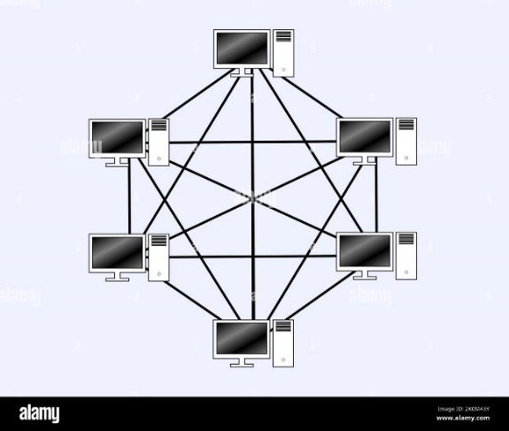
মেশ টপোলজির সুবিধা-অসুবিধা
যদি একটি নেটওয়ার্কের সকল কম্পিউটার নেটওয়ার্কভুক্ত অন্য সবগুলো কম্পিউটার হতে তথ্য নিতে বা দিতে পারে তবে তা কমপ্লিট মেশ টপোলজি।
এই টপোলজিতে প্রতিটি কম্পিঊটার একে অপরের সাথে যুক্ত থাকায় কোনো একটি কম্পিউটার নষ্ট হলেও নেটওয়ার্ক বিচ্ছিন্ন হয় না। তাই এটির ব্যবহার খুব বেশি সুবিধাজনক।
মেশ টপোলজি তৈরি কিছুটা সময় সাপেক্ষ ও ব্যয়বহুল।
মেশ টপোলজি

Slide 20

দলগত কাজ
সময়ঃ ১২ মিনিট
কয়েকটি দলে বিভক্ত হয়ে বিভিন্ন টপোলজির সুবিধা সম্পর্কে পোস্টার পেপার তৈরি কর।

Slide 21
মূল্যায়ন
১. কোন টপোলজিতে একটি কম্পিউটার তথ্য প্রদান করলে সব কম্পিউটার তথ্য পেয়ে যায়?
(ক) বাস টপোলজি (খ) স্টার টপোলজি (গ) ট্রি টপোলজি (ঘ) মেশ টপোলজি
২. কোন টপোলজিতে অনেকগুলো স্টার টপোলজি একত্র করা হয়?
(ক) বাস টপোলজি (খ) স্টার টপোলজি (গ) ট্রি টপোলজি (ঘ) মেশ টপোলজি
৩. কোন টপোলজিতে নেটওয়ার্কভুক্ত কম্পিউটার একাধিক পথে তথ্য আদান-প্রদান করতে পারে?
(ক) বাস টপোলজি (খ) স্টার টপোলজি (গ) ট্রি টপোলজি (ঘ) মেশ টপোলজি
৪. টপোলজি সাধারণত কত প্রকার?
(ক) ৩ প্রকার (খ) ৪ প্রকার (গ) ৫ প্রকার (ঘ) ৬ প্রকার

Slide 22
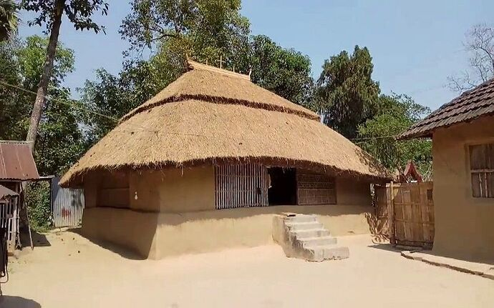
বাড়ির কাজ
বিভিন্ন প্রকার টপোলজির মধ্যে কোনটির ব্যবহার বেশি সুবিধাজনক তা চিত্রসহ বা যুক্তিসহ বিশ্লেষণ কর।

Slide 23


সবাইকে অসংখ্য ধন্যবাদ

